Slide 1
DESKRIPSI PERANCANGAN PERANGKAT LUNAK
Sistem Penjualan dan Pembelian Produk Otomotif (SPPO)
Astri Asroviana P (1301150738)
Kumala Dewi TS (1301150735)
Muhammad Naufal (1301150777)

Slide 2
Tujuan
Dokumen Deskripsi Perancangan Perangkat Lunak (DPPL) ini dijadikan sebagai acuan dalam pembuatan perangkat lunak. Dokumen ini akan digunakan oleh pengembang perangkat lunak. Tujuan dari proyek ini adalah untuk mendeskripsikan dan memberi gambaran bagaimana sebuah Sistem Penjualan Produk Otomotif (SPPO) dikerjakan secara bertahap. Proyek ini dikatakan berhasil, jika proyek ini dapat menangani setiap kebutuhan pengguna.

Slide 3
Lingkup Masalah
Sistem Penjualan Produk Otomotif (SPPO) ini merupakan sistem penjualan produk otomotif berbasis web. Sistem ini dibuat untuk membantu pelanggan dalam melakukan pembelian produk otomotif. Seringkali dengan waktu yang sangat sibuk, beberapa orang tidak punya waktu untuk datang ke dealer dalam membeli produk otomotif. Maka dengan adanya masalah tersebut, dibuatkanlah suatu sistem yang dapat memudahkan pelanggan dalam melakukan pembelian produk otomotif.

Slide 4
Deskripsi Perancangan Arsitektur
Rancangan Lingkungan Implementasi
System Operasi | Windows
DBMS | MySQL
Bahasa Pemrograman | PHP
Development Tools | Notepad++

Slide 5
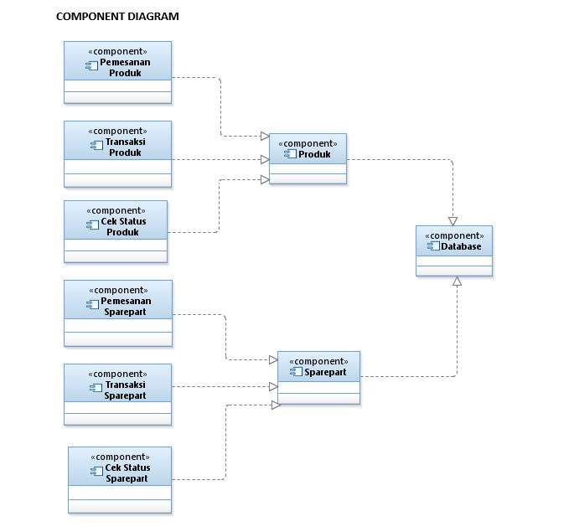
Component Diagram

Slide 6
Deskripsi Komponen
KOM - ID | Nama Komponen | Keterangan
KOM-001 | Pemesanan Produk | Modul ini dilakukan oleh pelanggan dengan Perusahaan untuk melakukan pemesanan produk
KOM-002 | Transaksi Produk | Modul ini hanya bisa dilakukan oleh pelanggan untuk menyelesaikan proses pemesanan produk
KOM-003 | Pemesanan Sparepart | Modul ini hanya bisa dilakukan oleh perusahaan dengan Supplier untuk melakukan pemesanan sparepart
KOM-004 | Transaksi Sparepart | Modul ini hanya bisa dilakukan oleh perusahaan untuk menyelesaikan proses pemesanan sparepart
KOM-005 | Cek Status Pengiriman Sparepart | Modul ini hanya bisa dilakukan oleh supplier untuk melakukan pengecekan terkait status pengiriman sparepart untuk perusahaan
KOM-006 | Cek Status Pengiriman Produk | Modul ini hanya bisa dilakukan oleh perusahaan untuk melakukan pengecekan terkait status pengiriman produk untuk pelanggan
KOM-007 | Produk | Modul ini berisi data produk yang ada di Perusahaan
KOM-008 | Sparepart | Modul ini berisi data Sparepart yang ada di Supplier
KOM-009 | Database | Modul ini berisi rekaman pembelian dan penjualan dari suatu Perusahaan.

Slide 7
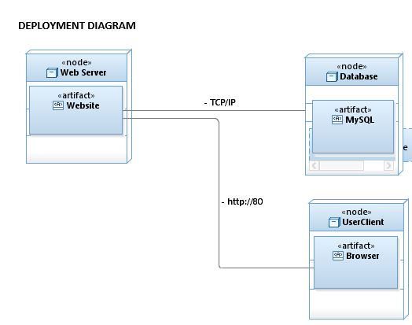
Deployment Diagram

Slide 8
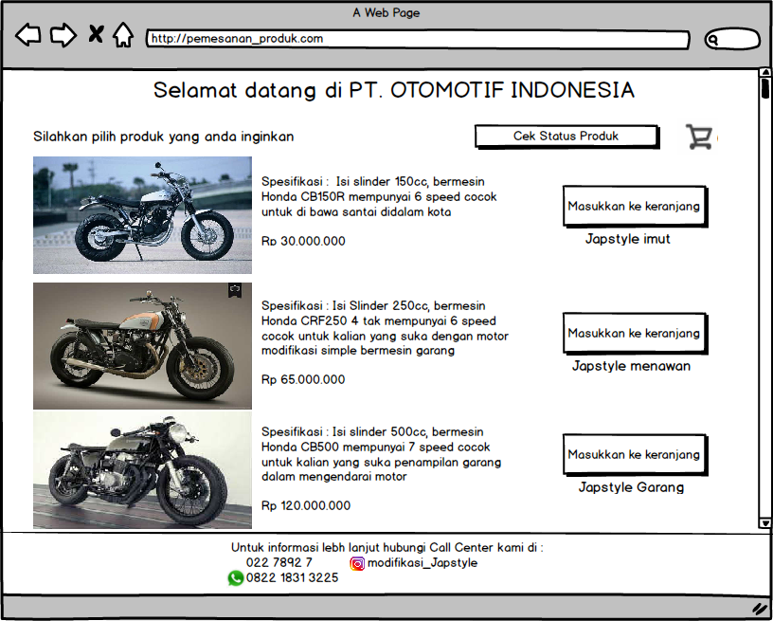
Deskripsi Perancangan UI
Id_Objek | Jenis | Nama | Keterangan
Cek_Status | Button | Cek Status Produk | Jika diklik, pelanggan dapat melihat status produknya
Keranjang | Button | Keranjang Belanja | Jika diklik, Pelanggan dapat melihat berapa banyak pesanan
Input_Pesanan | Button | Masukkan Ke Keranjang | Jika diklik, pesanan akan masuk ke keranjang belanja.

Slide 9
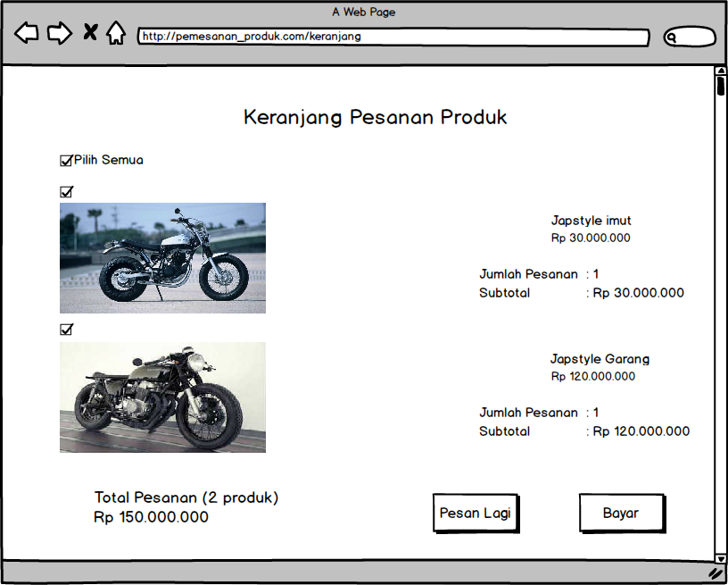
Id_Objek | Jenis | Nama | Keterangan
Tombol_kembali | Button | Pesan Lagi | Jika diklik, pelanggan dapat kembali ke daftar produk dan dapat memesan produk kembali
Tombol_Bayar | Button | Bayar | Jika diklik, Pelanggan dapat langsung ke menu pembayaran.
Ceklis | checkbox | Pilih Produk | Jika di ceklis, pelanggan memberi tau bahwa produk yang akan dibayarnya terlebih dahulu atau bisa jadi pelanggan akan membayar semua yang ada di dalam keranjang

Slide 10
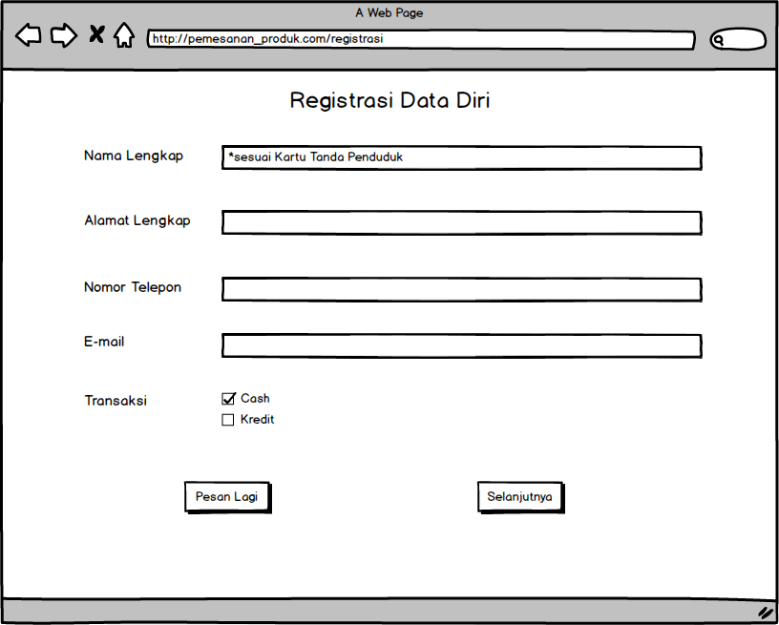
Id_Objek | Jenis | Nama | Keterangan
Ceklis | Checkbox | Transaksi | Jika pelanggan menceklis pilihan transaksi nya artinya pelanggan memberi tau bahwa dia akan melakukan pembayaran cash ataupun kredit
Tombol_Selanjutnya | Button | Selanjutnya | Jika diklik, pelanggan telah melakukan salah satu syarat untuk melakukan pemesanan produk dengan mengisi data diri nya lengkap dan meyakini bahwa data diri nya benar
Tombol_Pesan_Lagi | Button | Pesan Lagi | Jika diklik, pelanggan akan kembali lagi ke menu utama yakni home dari web

Slide 11
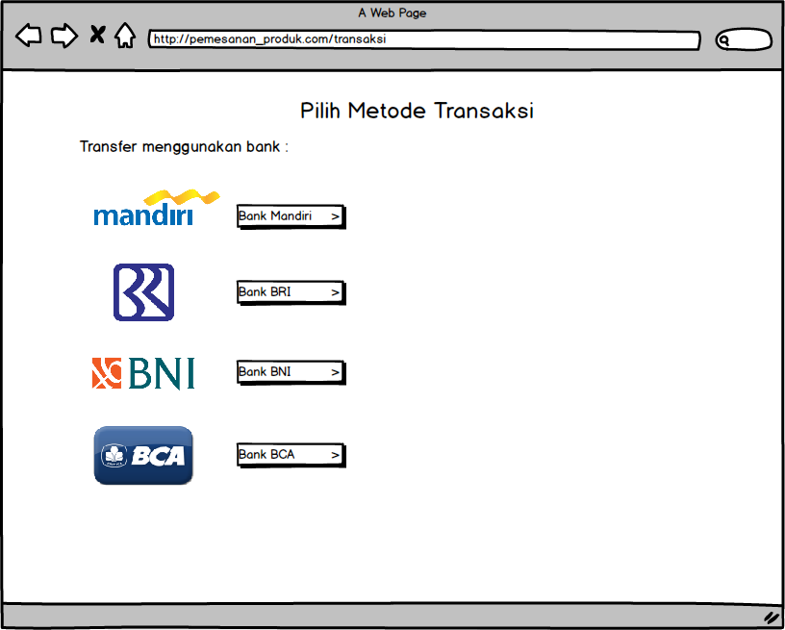
Id_Objek | Jenis | Nama | Keterangan
Tombol_Bank_Mandiri | Button | Bank Mandiri | Jika diklik, pelanggan akan mentransfer ke bank Mandiri untuk melakukan transaksi produk yang dipesan
Tombol_Bank_BRI | Button | Bank BRI | Jika diklik, pelanggan akan mentransfer ke bank BRI untuk melakukan transaksi produk yang dipesan
Tombol_Bank_BNI | Button | Bank BNI | Jika diklik, pelanggan akan mentransfer ke bank BNI untuk melakukan transaksi produk yang dipesan
Tombol_Bank_BCA | Button | Bank BCA | Jika diklik, pelanggan akan mentransfer ke bank BCA untuk melakukan transaksi produk yang dipesan

Slide 12
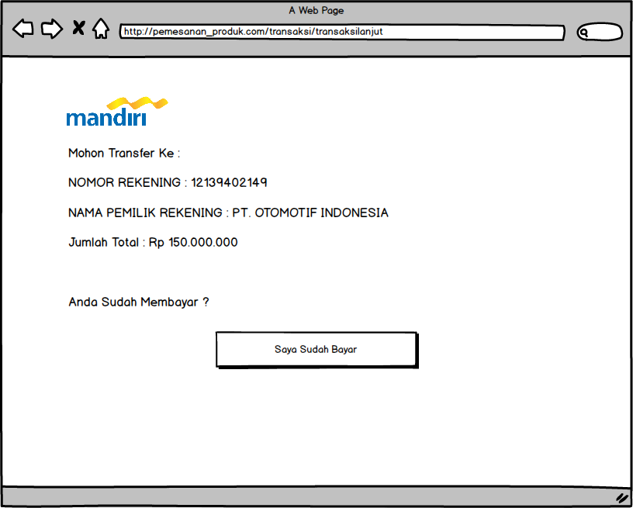
Id_Objek | Jenis | Nama | Keterangan
Tombol_saya_sudah_bayar | Button | Saya Sudah Bayar | Jika diklik, pelanggan mengakui bahwa telah melakukan transaksi produk

Slide 13
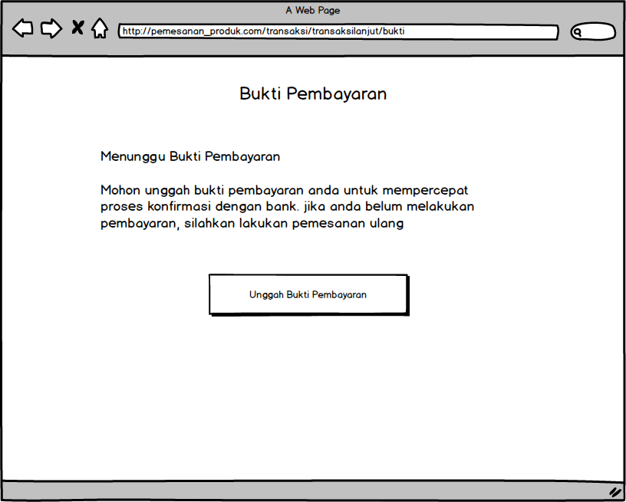
Id_Objek | Jenis | Nama | Keterangan
Tombol_Unggah_Bukti_Pembayaran | Button | Unggah_Bukti_Pembayaran | Jika diklik, pelanggan akan diminta untuk unggah bukti transaksi nya dengan memfoto bukti apapun yang membuktikan kalau pelanggan udah transaksi

Slide 14
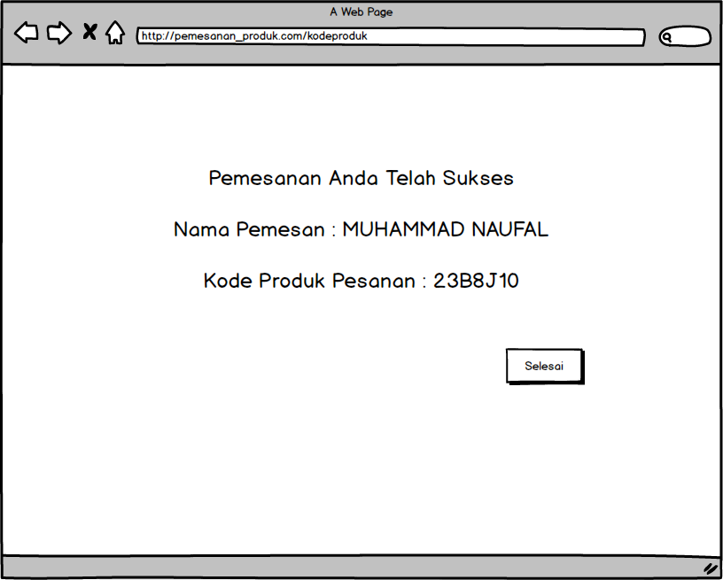
Id_Objek | Jenis | Nama | Keterangan
Tombol_Selesai | Button | Selesai | Jika diklik, artinya pelanggan telah menyelesaikan proses pemesanan dan transaksi produk yang dipesannya

Slide 15
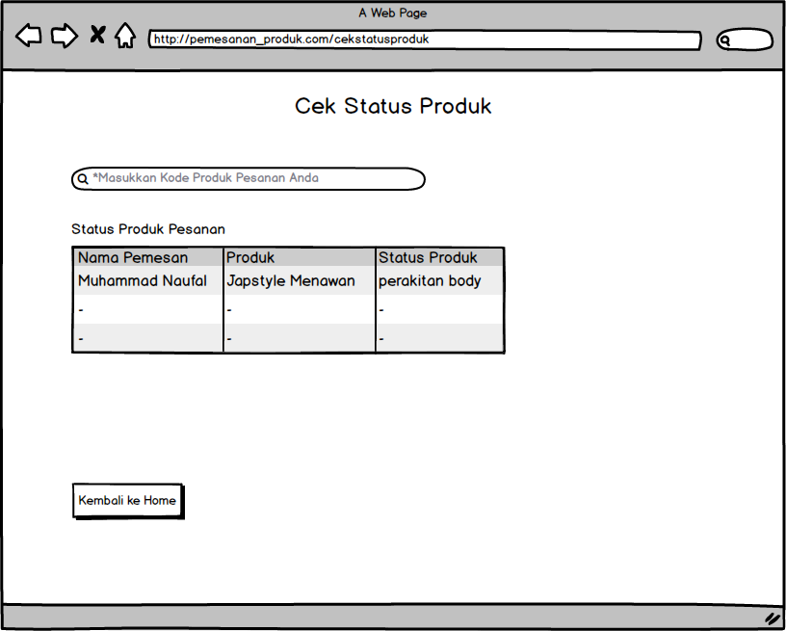
Id_Objek | Jenis | Nama | Keterangan
Pencarian_status_produk | Text Input | Pencarian status produk | Jika pelanggan menginputkan kode produk yang telah didapatnya maka pelanggan akan tau status produk yang dipesannya
Tombol_Kembali ke Home | Button | Kembali ke Home | Jika diklik, maka pelanggan akan kembali ke menu awal tampilan web

Slide 16
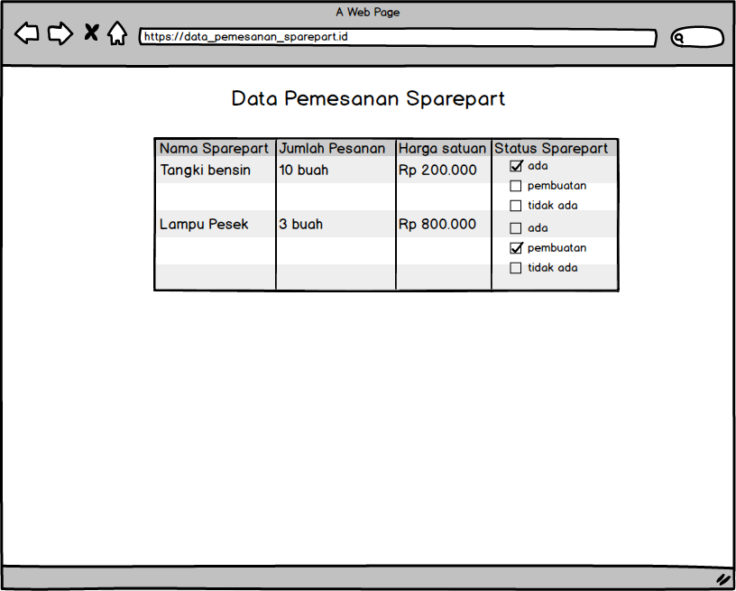
Id_Objek | Jenis | Nama | Keterangan
Ceklis | Checkbox | Status sparepart | Jika klik pilhan mana yang akan di ceklis maka artinya supplier telah memberi tau bahwa status sparepart yang diminta perusahaan itu sesuai dengan yang tersedia di checkbox

Slide 17
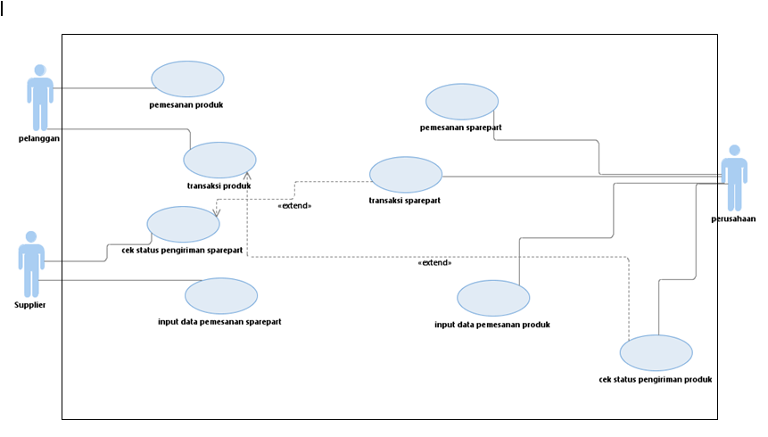
Use Case

Slide 18
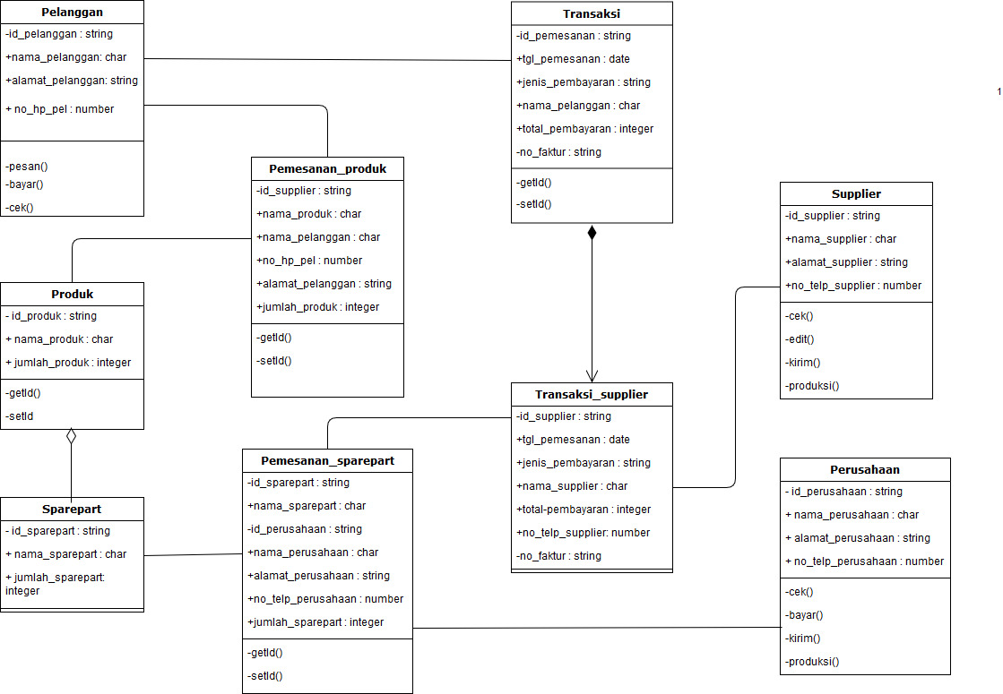
Class Diagram

Slide 19
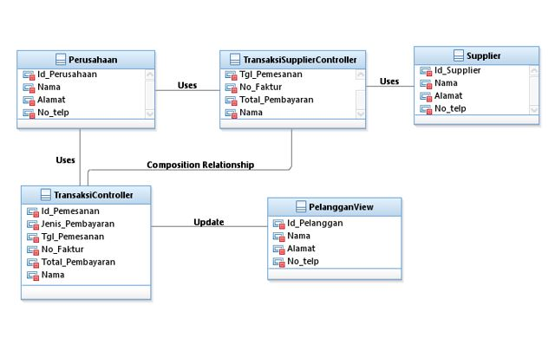
Class Diagram (MVC Pattern)

Slide 20
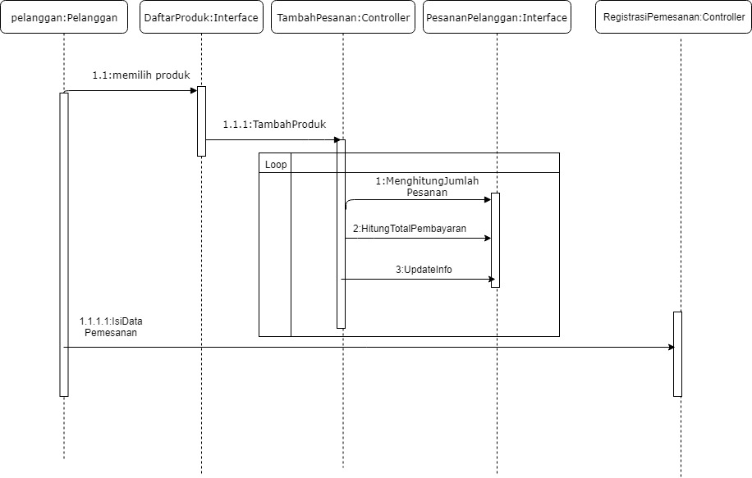
Sequence Diagram
Use Case 1 : Pemesanan Produk

Slide 21
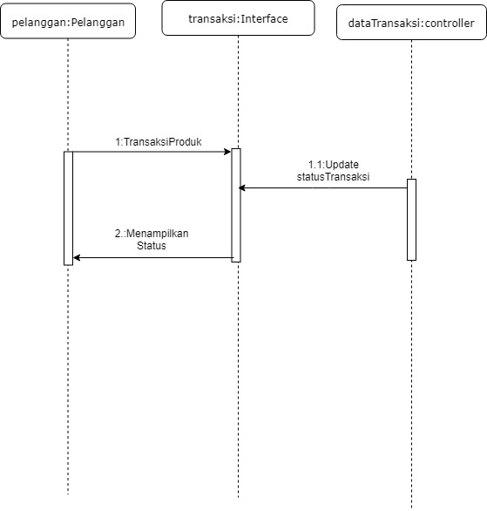
Melakukan Transaksi Produk

Slide 22
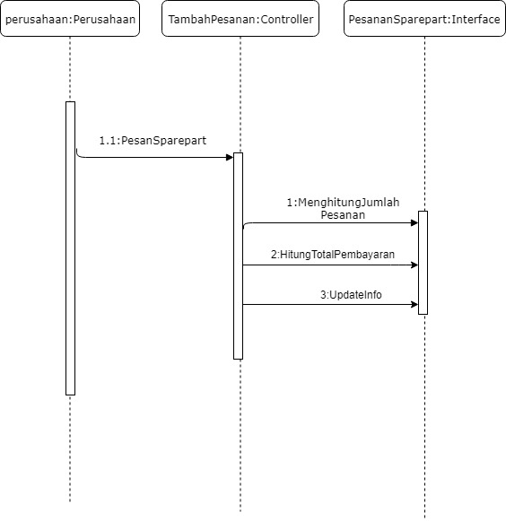
Pemesanan Sparepart

Slide 23
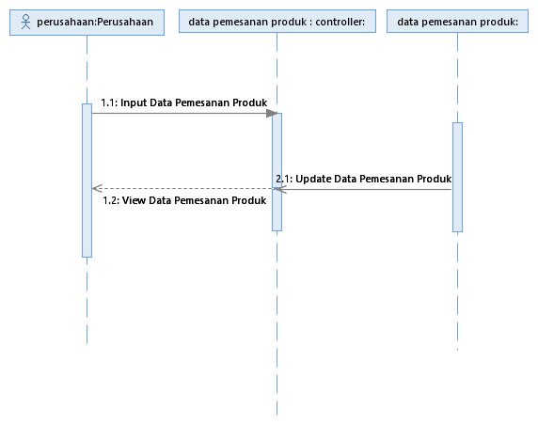
Input Data Pemesanan Produk

Slide 24
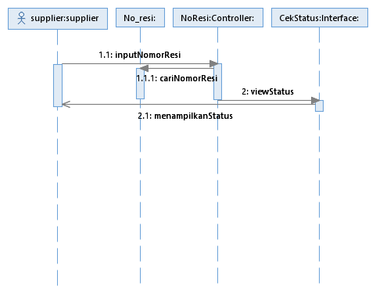
Cek Status Pengiriman Sparepart

Slide 25
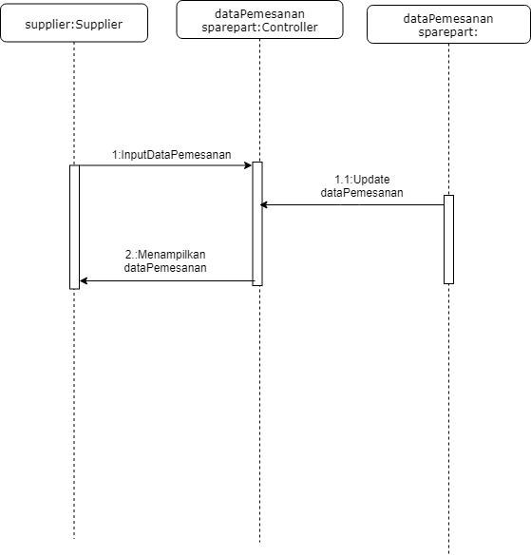
Input Data Pemesanan Sparepart

Slide 26
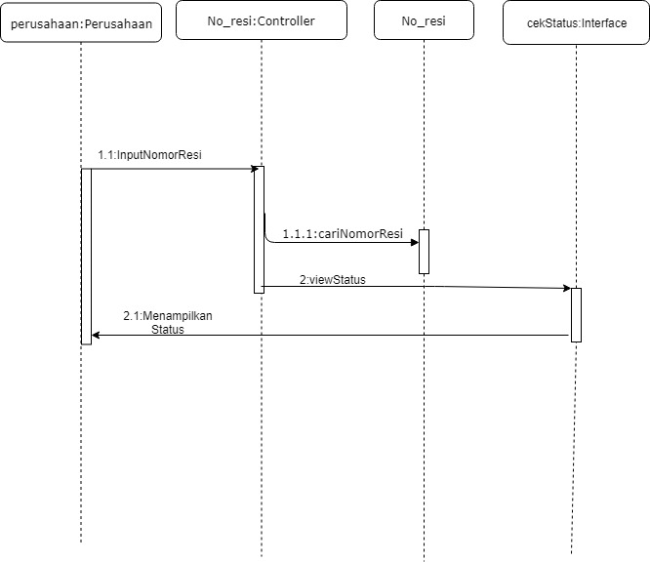
Cek Status Pengiriman Produk

Slide 27
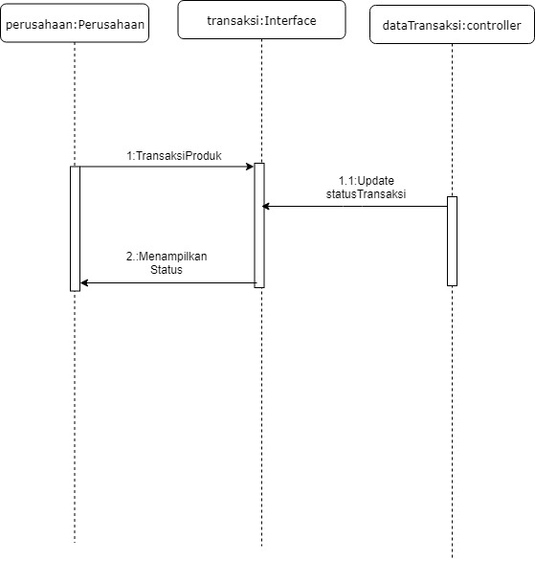
Melakukan Transaksi Sparepart

